Slide 1
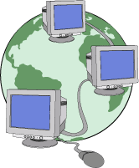
UNIDAD 5:
TELEINFORMATICA

Slide 2
Protocolos de Comunicación
Sistema Teleinformático
Teleinformàtica
Técnicas de Transmisión de la Información
Circuito Teleinformático
Internet

Slide 3
Definición y Concepto de Teleinformática
Ciencia que estudia el conjunto de técnicas necesarias para transmitir datos dentro de un sistema informático o entre puntos situados en lugares remotos, a través de las redes de telecomunicaciones.
Deposito de Materiales
Producción
Centro de computos
PLANTA INDUSTRIAL
Oficina de Ventas

Slide 4
Características
Modos de Explotación
Sistema Teleinformático
Tipos de Sistemas

Slide 5
Características de los Sistemas Teleinformáticos
OBJETIVOS
Reducir tiempo y esfuerzo.
Capturar datos en su propia fuente.
Centralizar el control.
Aumentar la velocidad de entrega de la información.
Reducir costos de operación y de captura de datos.
Aumentar la capacidad de las organizaciones a costo incremental razonable.
Aumentar la calidad y la cantidad de la información.
Mejorar el sistema administrativo.

Slide 6
Tipos de Sistemas Teleinformáticos
Sistemas Remotos por Lotes
Estos sistemas ponen a disposición de un usuario remoto (localizado en un punto alejado del computador) la capacidad de proceso de éste en la modalidad por lotes.
Gestión Remota de Archivos
Permite el acceso desde un equipo terminal de datos a la información almacenada en los archivos de un computador central.
Sistemas Teleinformáticos Interactivos
Se caracterizan por un diálogo continuo entre el equipo terminal de datos del usuario y el computador central donde se encuentra normalmente residente la información.
Sistemas Teleinformáticos de Tiempo Compartido
Cuando el computador Central atiende a distintos equipos terminales de datos que están ubicados en forma remota, realiza trabajos independientes y se alternan la utilización del procesador durante pequeños intervalos de tiempo.
Sistemas Teleinformáticos de Control de Procesos
Es cuando el computador central recibe datos sobre el estado de un proceso que está controlando, los procesa, obtiene resultados y luego, en base de ellos, toma decisiones.
Sistemas teleinformáticos de Transmisión de Mensajes
En los que dos o más computadores permiten el envío de mensajes entre distintos puntos de una red Teleinformática.

Slide 7
Modos de explotación
Los datos se reciben de una terminal local y son grabados en unidades de almacenamiento para luego ser procesados.
FUERA DE LINEA (off-line)
Cuando los datos procesados se envían directamente desde el computador al usuario.
EN LÍNEA ( on-line)
Cuando los datos enviados, originan en el computador la generación de datos de respuesta.
I N T E R A C T I V O
Cuando los datos enviados no son procesados en forma directa con el objeto de dar una respuesta inmediata, pero se puede confirmar su correcta recepción.
NO I N T E R A C T I V O

Slide 8
Introducción
Redes de Transmisión de Datos
Circuito Teleinformático
Esquema Básico
Medios de Transmisión

Slide 9
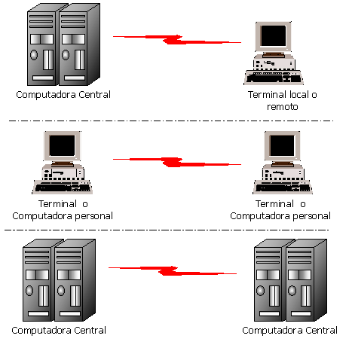
Introducción a los Circuitos Teleinformáticos
La finalidad de este circuito es permitir la intercomunicación de un equipo terminal de datos (ETD), denominado fuente, con otro equipo ETD, denominado colector, a través de un medio de comunicaciones que puede ser analógico o digital.
Es conveniente destacar que la comunicación puede ser básicamente de tres tipos diferentes:

Slide 10
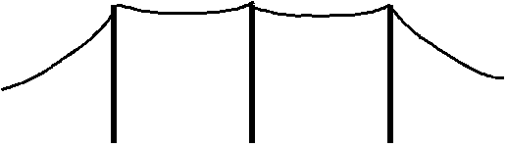
Esquema Básico de los Circuitos Teleinformáticos
ETD CC ETCD ETCD CC ETD
Línea de Comunicaciones
Circuito de Datos
Enlace de Datos
ETD : equipo terminal de datos
CC : controlador de comunicaciones
ETCD: equipo terminal del circuito de datos

Slide 11
Medios de Transmisión de los Circuitos Teleinformáticos
LÍNEAS DE COMUNICACIONES ( LC )
Conjunto de medios de transmisión que permite unir dos o más equipos de terminación de un circuito de datos. Su características físicas dependerá de la distancia, velocidad, etc.
ENLACE DE DATOS ( ED )
Conjunto formado por la red de interconexión y distintas instalaciones terminales, que funciona según un modo específico y permite el intercambio de información.
CIRCUITO DE DATOS ( CD )
Camino formado por los Equipos Terminales del Circuito de Datos y la Línea de Comunicaciones.

Slide 12
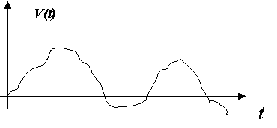
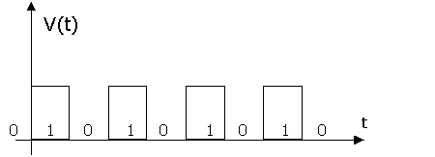
Redes de Transmisión de Datos
Por las redes de comunicaciones pueden transmitirse dos tipos de señales:
Señal Analógica
Toman números infinito de valores en cualquier intervalo.
Señal Digital
Representa un número finito de valores en cualquier intervalo.
Es importante distinguir estas señales porque su comportamiento en los distintos elementos tecnológicos del Hardware es diferente por lo tanto se clasifican de la siguiente manera:
RED ANALÓGICA
Transmisión de señales analógica por redes digitales
 Transmisión de señales digitales por redes analógicas
Los computadores deben estar conectados a un módem para pasar las señales a la red analógica.
RED DIGITAL
Las señales analógicas deben ser digitalizadas (digitalizador o CODEC ) para ser transmitidas

Slide 13

Antecedentes
Equipos que integran la red
Redes de Alta velocidad
INTERNET
Máscaras y Subnetting
Direcciones

Slide 14
Antecedentes
1960 - Se crea la red con el nombre “ARPANET”.
1964 - La proyecto Arpanet se crea en base a tres trabajos de investigación independiente uno de ellos es un documento de Conmutación de paquetes para transmisión.
1969 – Aparece la primera información pública de la Red.
1974 - Se propuso un nuevo núcleo para un conjunto de protocolos, que sirvió como base de lo que se conoce con el nombre TCP/IP
1984 - La red fue dividida : ARPANET / MILNET (uso militar)
MILTEN se fue extendiendo, permitiendo que se conecten instituciones académicas y comerciales.
ARPANET fue usada como “backbone”(vínculo troncal de red) de una red que crece cada día más, llamada World Wide Web ( Internet).

Slide 15
Equipos que integran la Red
H o s t
Son aquellos dispositivos que teniendo una dirección IP, permiten ser direccionados dentro de la red.
Concentradores
Son equipos conectados a dos o más redes, que están diseñados y programados para permitir lo que en comunicaciones se denomina conmutación. Su misión es orientar y gestionar el tráfico de paquetes.
Sub R e d e s
Son conjuntos que permiten que dos o más equipos terminales de datos se conecten a través de vínculos de telecomunicaciones( cables de cobre, cables coaxiles, fibras ópticas, etc).

Slide 16
Direcciones
Toda dirección IP está formada con 32 bits separados en octetos por puntos. Algunos de estos identifican a la RED y otros a los host que integran la misma.
CLASES DE DIRECCIONES IP
.
.
.
Clase A
0-------
--------
--------
--------
RED
HOST
0 A 126
Clase B
.
.
.
10------
--------
--------
--------
RED
HOST
128 A 191
.
.
.
Clase C
110-----
--------
--------
--------
RED
HOST
192 A 223

Slide 17
Mascaras de Red y Subnetting
Mascaras de Red
Una máscara de red permite determinar, de una dirección IP, cuales son los bits que pertenecen a la red y cuales al host.
En la máscara los bits que identifican a la red son 1 y los que identifican al host son 0.
Subnetting
Es un procedimiento que puede utilizarse para armar subredes a partir de una red.
Para esto lo que se hace es tomar algunos bits de la parte de host de la dirección IP y utilizarlos para armar las subredes.

Slide 18
Redes Avanzadas de Alta Velocidad
¿ Que son?
Desde mediados de la década del 90 se están desarrollando en el mundo las redes académicas avanzadas de alta velocidad, las cuales tienen como principal objetivo desarrollar las tecnologías y aplicaciones avanzadas de Internet. Sus objetivos primordiales son:
  Crear un sistema de redes para la comunidad de investigación.
  Habilitar aplicaciones de Internet .
  Asegurar una transferencia de datos veloz en la red y en las aplicaciones para la comunidad de navegantes
En Latinoamérica, las redes académicas de México, Brasil y Chile ya se han integrado a Internet2 entre los años 1999 y 2000; Argentina hizo lo propio en diciembre del 2001.
Más de 180 universidades estadounidenses trabajan en conjunto con la industria y el gobierno, para hacer posible aplicaciones tales como la telemedicina, bibliotecas digitales y laboratorios virtuales, que no serían posibles con la tecnología de la Internet de hoy.
¿Diferencias entre Internet e Internet2?
Una de las cualidades que la destacan es el nuevo sistema de "Calidad de Servicio"(Quality of Service, QoS), que permitirá a las aplicaciones requerir determinada cantidad de ancho de banda o prioridad; a diferencia del funcionamiento en la red actual que trata a todos los paquetes de información de la misma manera. Otra de las diferencias con la WWW es su velocidad, ya que Internet2, como también se llama a la nueva red, permitirá una transferencia de datos más rápida que la anterior.

Slide 19
Definiciones Básicas
Canales de Comunicaciones
Modos de Transmisión y Sincronismo
Técnicas de Transmisión de la Información
Ancho de
Banda
Métodos
Velocidad

Slide 20
Definiciones Básicas
B Y T E
Número de bits utilizados para representar un caracter en un sistema de codificación dados.
PALABRA
Número de caracteres (Bytes) fijos que un computador trata como una unidad cuando los transfiere entre sus distintas unidades o los somete a distintos procesos, tales como lectura, escritura en memoria, operaciones aritméticas, etc.
BLOQUE
Conjunto formado por algunas decenas de bits que reciben un tratamiento único a los efectos de la transferencia de datos que un computador realiza entre su memoria y los equipos periféricos.

Slide 21
Canales de Comunicación
Es el recorrido físico que es necesario establecer usando uno o varios medios de comunicaciones, por ejemplo:
        Cable Coaxil
        Fibra Óptica
        Microondas
        Satélites, etc
Para que una señal ( cualquiera de los mencionados anteriormente) se pueda desplazar entre dos puntos, necesita de dos elementos:
        FUENTE ( es aquel donde se origina la comunicación )
        COLECTOR ( es aquel que recibe la señal )

Slide 22
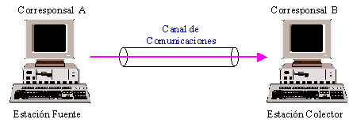
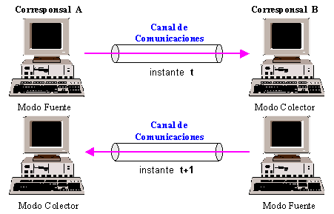
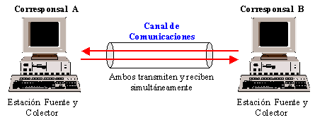
Métodos de transmisión
S Í M P L E X
La transmisión va hacia una sola dirección.
Ejemplo: Radio y la televisión.
S E M I D Ú P L E X
La transmisión va hacia ambas direcciones, pero no simultáneamente .
Ejemplo: conversación entre dos radioaficionados donde uno espera que termine de hablar, para continuar con diálogo
D Ú P L E X
La transmisión entre ambas partes es simultanea al mismo tiempo.
Ejemplo: Teléfono

Slide 23
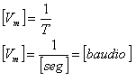

Velocidades de transmisión
La velocidad de Modulación se mide en BAUDIOS
Velocidad de Modulación
Inversa del tiempo que dura el elemento más corto de señal, que se utiliza para crear pulsos
T = duración del pulso
Velocidad Binaria
( Velocidad de transmisión )
Velocidad global de transmisión expresada en bits por segundos.
Velocidad de transferencia de Datos
Número medio de bits por unidad de tiempo que se transmite entre equipos correspondientes a un sistema de transmisión de datos.
Número de bits transmitidos
V_{td} = número de bits transmitidos
Tiempo empleado

Slide 24
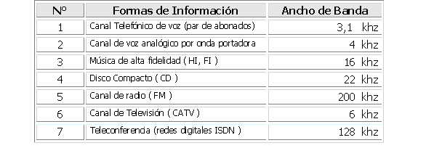
Ancho de Banda
Es el intervalo de frecuencias para las cuales la distorsión lineal y la atenuación permanece bajo límites determinados y constantes. Los valores que se toman como valores de referencia pueden ser arbitrarios.
Si bien los límites pueden ser arbitrarios, en la generalidad de los casos, se definen para una atenuación de 3 dB con respecto al valor que tiene la señal a la frecuencia de referencia.
El ancho de banda esta directamente relacionado con la cantidad de información que puede pasar a través de él.

Slide 25
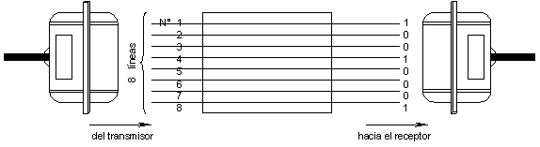
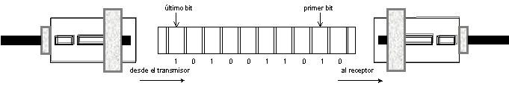
Modos de transmisión de señales
Transmisión Paralelo
Es cuando los n bits que componen cada byte o carácter se transmiten en un solo ciclo de reloj.
Transmisión Serie
Es aquella en que los bits que componen cada carácter se transmiten en n ciclos de 1 bit cada uno.

Slide 26
Características de las transmisiones
Modo Paralelo:
Se usa para realizar las transferencia interna de datos.
Se transmite cada conjunto de n bits, seguido por un espacio de tiempo.
Se puede usar de dos formas distintas: 1) disponer de n líneas diferentes a razón de una por bits a transmitir. 2) es usar una única línea, pero enviando cada bit por una técnica de Multiplexación.
Se emplean altas velocidades. ( enviar más bits en el menor tiempo posible) se miden en caract / segundo
Se usa en distancias cortas , en donde el tiempo es importante.
Modo Serie:
Se envía un bit después del otro, hasta completar un carácter.
Es el modo de transmisión elegido de los sistemas Teleinformáticos.
Hay ocasiones en las que las señales deben pasar al modo paralelo (Deserialización), pero cuando que transformar del modo paralelo al modo serie (serialización).
La secuencia de los bits transmitidos se efectúa siempre por orden de peso crecientes, es decir N₁, N₂ , .. N_{8 .}
El bit de paridad se transmite siempre en último término.

Slide 27
Conceptos de Sincronismo
Procedimiento mediante el cual tanto la fuente como el colector de los datos, adoptan una base de tiempo común, de forma que reconozcan inequívocamente la transmisión de un 1 ó de un 0.
Procedimiento que se usa para determinar exactamente el momento en que se debe empezar a contar un bit.
Sincronismo de Bit
Sincronismo de Byte
Procedimiento que se usa para determinar cuando comienza el byte (carácter) y cuando termina.
Procedimiento que se usa para determinar el conjunto de caracteres que se considerará a loa efectos del tratamiento de los errores.
Sincronismo de Bloque

Slide 28
Definición
Protocolos Orientados al Bit
Protocolos de Comunicaciones
Objetivos
Protocolos Orientados al Caracter
Modelo OSI

Slide 29
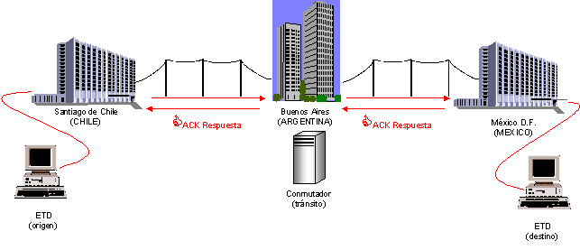
Protocolos de Enlace de Comunicaciones
Conjunto de especificaciones técnicas que definen las condiciones físicas y los procedimientos lógicos que deben cumplirse para lograr la transferencia de datos de extremo a extremo de una red de comunicaciones.
Dos equipos determinados están asociados mediante una interfase que incluye elementos físicos concretos que permiten la interconexión entre ellos.

Slide 30
Objetivos de los Protocolos
Utilizar con la mayor eficiencia posible el canal de comunicaciones.
Asegurar la secuencia correcta e integridad de los datos.
Permitir la operación de instalaciones punto a punto y multipunto.
Ser independiente del modo de operación del canal de operaciones y las características de transmisión.
Presentar condiciones de transparencia, ante cualquier secuencia de bits que se transmitan por el canal.
Principales acciones de los protocolos
Control del flujo de datos hacia la estación receptora, para que no se sature un volumen de información superior al que puedo manejar.
Control de la actividad en el canal de comunicaciones.
Garantizar que los bloques de datos lleguen a su destino libre de errores.
Enviar bloques de datos en forma transparente.
Encaminar los datos hacia la estación destinataria.
Informar a las estaciones involucradas en la transmisión de datos del estado operativo de cada una de ellas.
Encaminar los datos hacia la estación de destino con independencia de los nodos intermedios

Slide 31
Modelo ISO ( Open System Interconnection)
Interactúa con el equipo terminal que genera o recibe la información procesada por los usuarios
Capa 7 : APLICACIÓN
Se ocupa de la sintaxis de los datos la conversión de códigos, la encriptación o desencriptación de la información, etc.
Capa 6 : PRESENTACIÓN
Maneja la disponibilidades de la red, verifica que la capacidad de procesamiento de está no se vea saturada por la cantidad de datos a transferir, provee la sincronización entre equipos.
Capa 5 : SESIÓN
Mantiene la integridad de los datos de extremo a extremo, por medio del encaminamiento y la segmentación, se da la unión para el mensaje original transmitido.
Capa 4 : TRANSPORTE
Mediante mecanismos de conmutación establece el camino que deben seguir los paquetes hacia su destino de la manera más eficiente.
Capa 3 : RED
Permite la transferencia ordenada de las tramas de la capa1, detecta y corrige errores y contiene la dirección destino
Capa 2 : ENLACE
Establece las especificaciones mecánicas, eléctricas y lógicas que permite el ingreso de la información
Capa 1 : FISICA

Slide 32
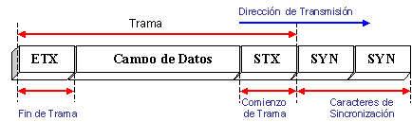
Protocolos Orientados al Caracter
El proceso comienza con la transmisión de un conjunto de bytes de sincronismo SYN, hasta que el receptor se sincroniza con el transmisor. A partir de ese momento, lograda la sincronización de carácter, se transmite el byte de comienzo de trama STX. Cuando el receptor recibe este carácter, comienza a comparar cada byte recibido con el carácter ETX. Si el resultado de la comparación es falso, entonces se almacena el byte recibido y el proceso continúa hasta recibir un carácter ETX de fin de trama, entonces se da por finalizada la recepción de la trama.

Slide 33
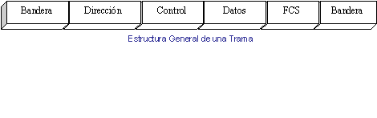
Protocolos Orientados al Bit
Bandera = Secuencia de los siguientes bits: 01111110
FCS =Secuencia de comprobación de trama (Frame Contrl Sequence)
Control= Campo que permite el control de errores por el procedamiento de control de redundancia Cíclica (CRC)
Las tramas de un protocolo orientado al bit contiene al final del campo de datos un conjunto de bits que se utilizan para el control de errores
Presentan alguna de las características favorables:
Permite operar en modo dúplex completo.
Posee una sólida protección contra el ruido.
Tiene un único formato, para sus estructuras de control como para los de datos.
Tiene transparencia y eficiencia en la transmisión de la información.

